Slide 1
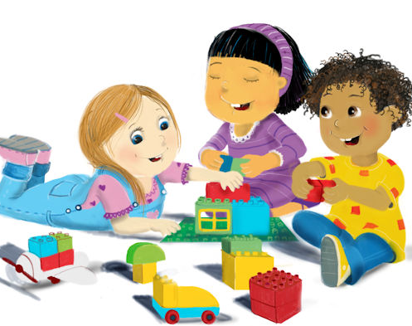
VVE periode 3 SPEL
Spelfasen, spelontwikkeling, kansen grijpen en kansen creëren

Slide 2
Waarom
Wat
In deze periode:
Spelend leren
Waar
Hoe
Wanneer

Slide 3
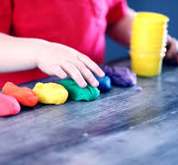
Kleien
Jullie gaan 10 minuten kleien
Daarna:
Maak een lijst van alles wat je gedaan hebt,
Zo precies mogelijk
Wat waren de kenmerken van dit spel?

Slide 4
Wat is spel? Spelkenmerken
Plezier
Doevrijheid
Verrassing-verwachting
Actie en beweging
Met iets of iemand
Betekenis geven/krijgen

Slide 5
Wat was jouw favoriete spel?
Waarom was dat spel?

Slide 6
Spelontwikkeling
Bekijk de onderstaande uitleg. Hierin wordt uitgelegd
Welke stappen je in de spelontwikkeling ziet.
Schrijf de stappen op.
https://www.leraar24.nl/70137/spelstimulering-van-manipulerend-spel-naar-rollenspel/

Slide 7
Waarom is spel belangrijk?
Ontdekken van de wereld
Nieuwe ervaringen
Nieuwe kennis
Samen met andere kinderen en volwassenen
Zelfvertrouwen
Vrij zijn
Initiatieven nemen

Slide 8
Wat kan jij doen om ervoor te
zorgen dat kinderen spelend leren?
VAT-principe: Volgen – Aanpassen- Toevoegen
https://www.leraar24.nl/70137/spelstimulering-van-manipulerend-spel-naar-rollenspel/
Wat kan je toevoegen?
Taal
Spelideeën: een probleempje, een nieuw voorwerp….

Slide 9
Hoe? Rijke spelomgeving creëren en Meedoen!!!
Doelgericht werken
VAT principe hanteren
Bevestigen / benoemen
Belonen
Helpen
Hardop denken & voelen
Stimuleren

Slide 10
Opdracht: Spelobservatie

